Slide 1
7 - 9
Тюлень здесь самый милый
После красной панды
Больше панд

Slide 2
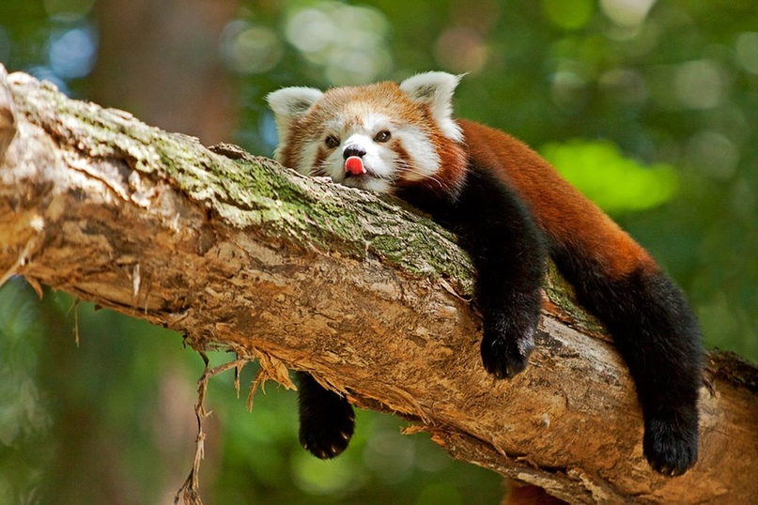

Slide 6
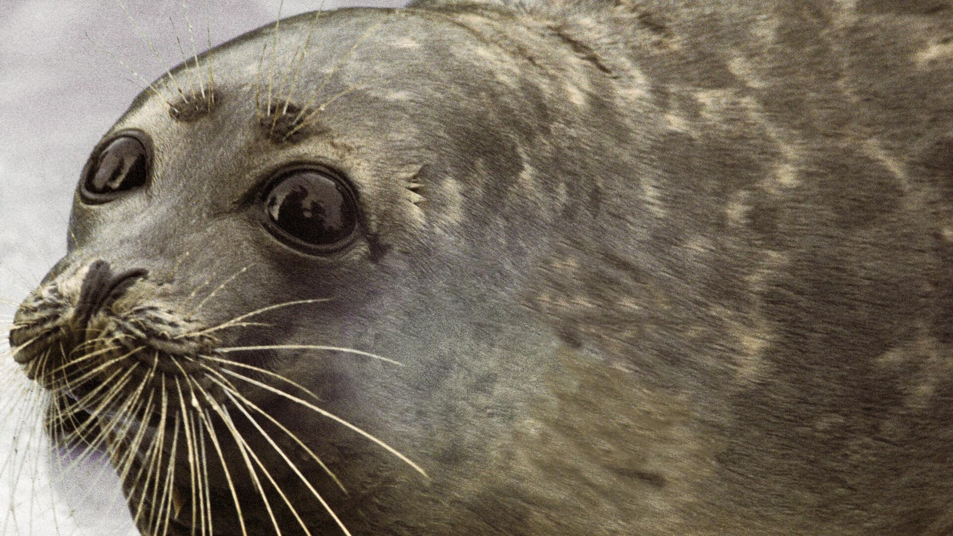

Slide 7
